Slide 1
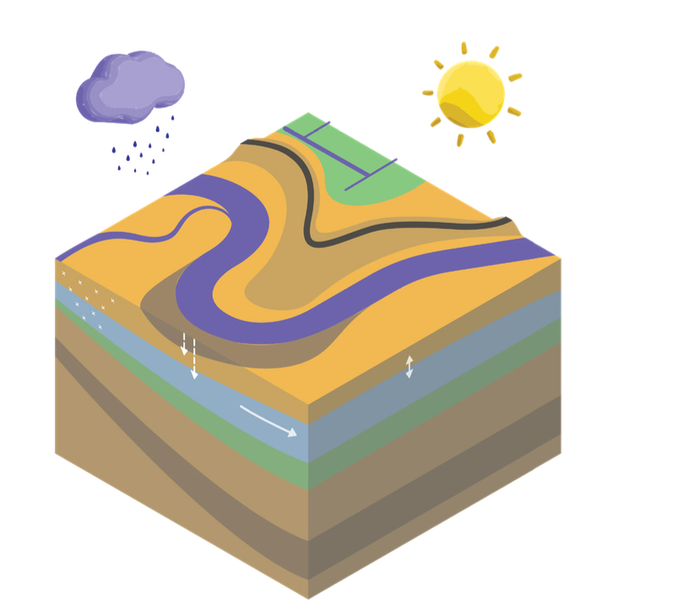
Water en bodem sturend, hoe dan?
Notes:
30 minuten alle sheets
Ingekorte versie ook 30 min.

Slide 2
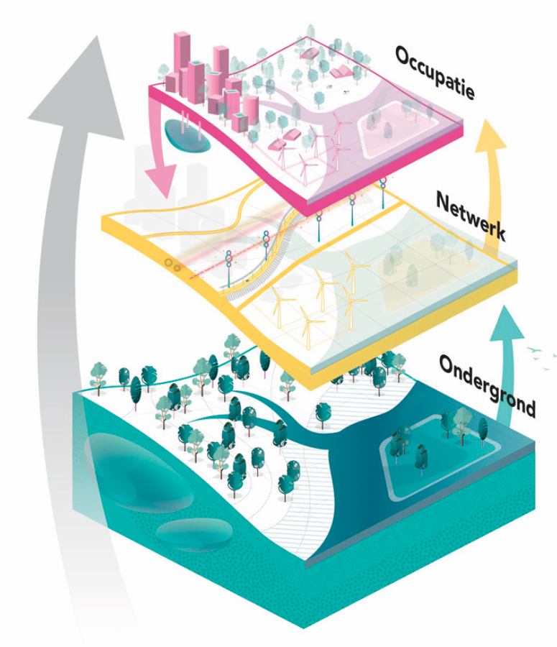
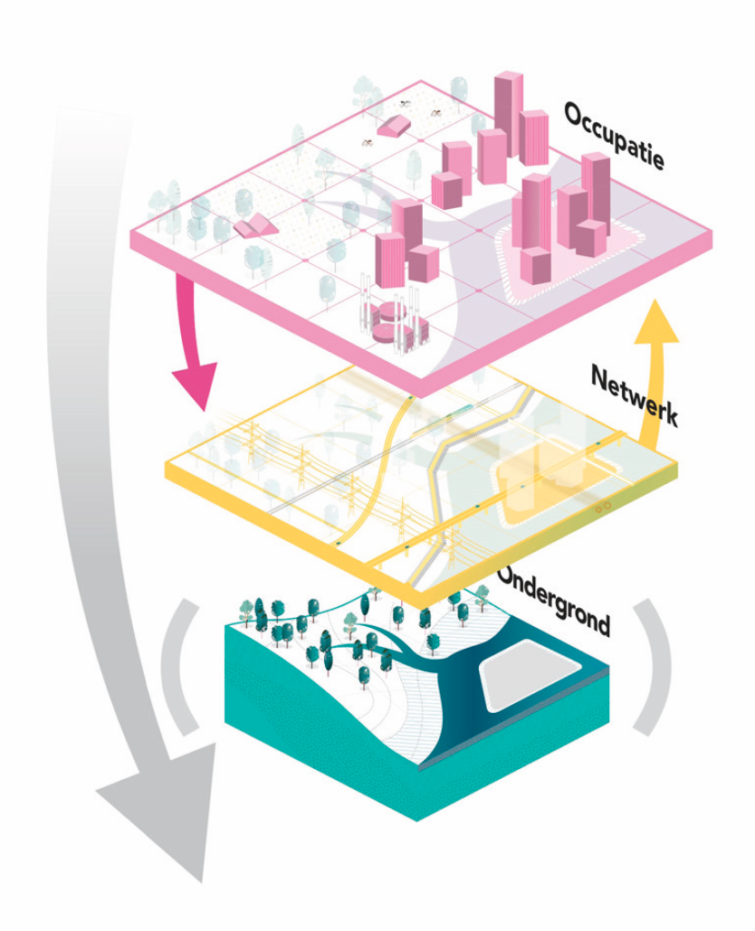
Het fundament: een veerkrachtig water- en bodemsysteem
Veerkracht
Symbiose
Adaptatie
Kringlopen
Het water- en bodemsysteem als uitgangspunt nemen bij ruimtelijke ingrepen vraagt om een fundamenteel andere houding en benadering.
Het betekent niet alleen het huidige beter doen maar ook de vraag stellen: doen we wel het juiste?
Notes:
Het gaat om de juiste balans tussen het natuurlijke en het technisch systeem als basisvoorwaarde voor menselijk leven. Waarom is dat nodig en hoe doe je dat?
Onze ruimtelijke ingrepen zijn steeds onafhankelijker geworden van de natuurlijke, zelfregulerende bodem- watersystemen in de ondergrond. Technische kunstwerken waarmee we ons land bewoonbaar hebben gemaakt, zijn als het ware protheses, zoals een kunstbeen of gehoorapparaat. Het is heel zinvol dat die hulpmiddelen bestaan, maar ze kunnen niet los van een gezond lichaam functioneren.
Zo werkt het ook bij ruimtelijke ingrepen. Als het geen slim verbonden geheel is, kan zo’n prothese het lichaam in de weg gaan zitten. Een voorbeeld is het droogpompen van diepe polders in verziltingsgevoelig gebied, waardoor de verzilting toeneemt. Of de strategie van water versneld afvoeren in plaats van vasthouden voor de hoge zandgronden, waardoor hogere delen bij droogte snel watertekorten hebben en lagergelegen delen bij piekbuien juist wateroverlast. Een ander voorbeeld is het plaatsen van dammen, stormvloedkeringen en stuwen , wat heeft geleid tot verstoorde sedimenthuishouding en ecosystemen.

Slide 4
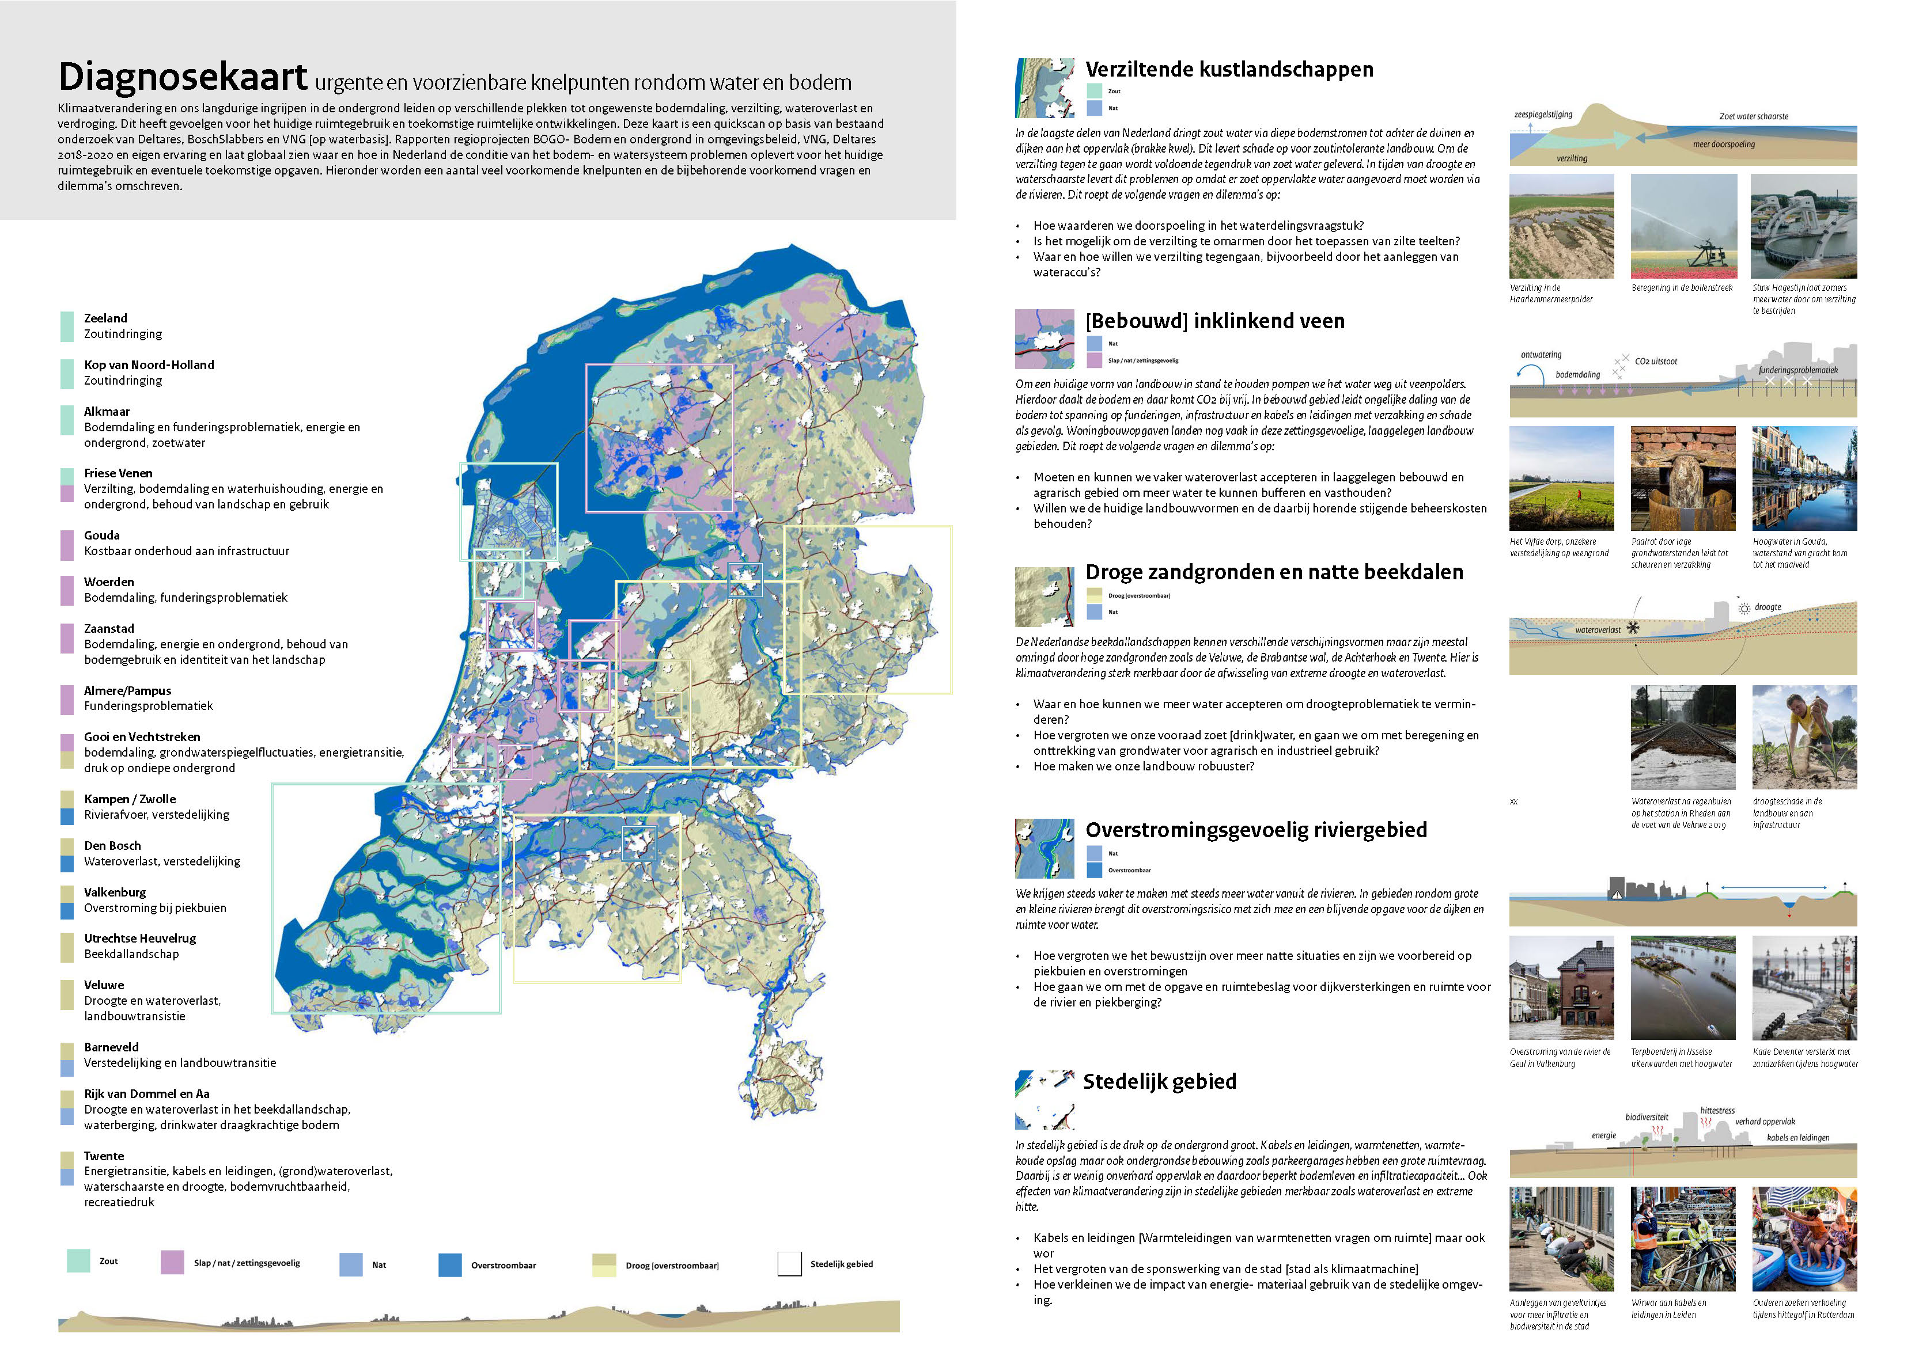
Fryslân
Zwolle - Kampen
Kennisregio aan zee
Groene metropoolregio

Slide 5
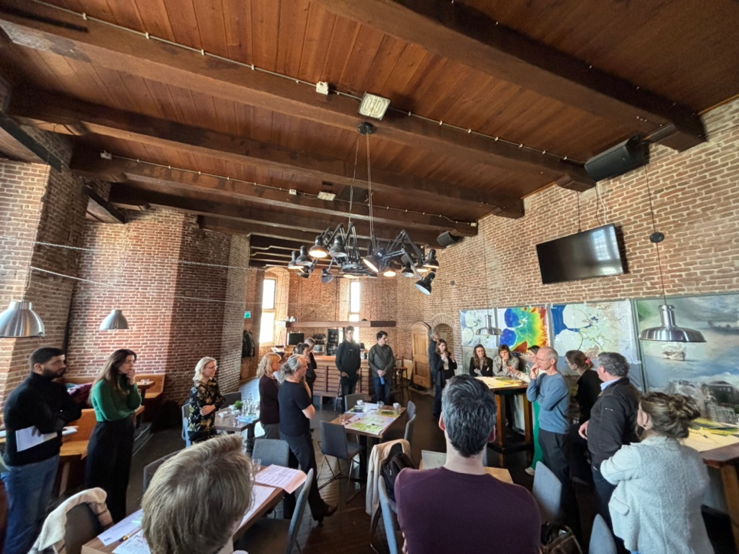
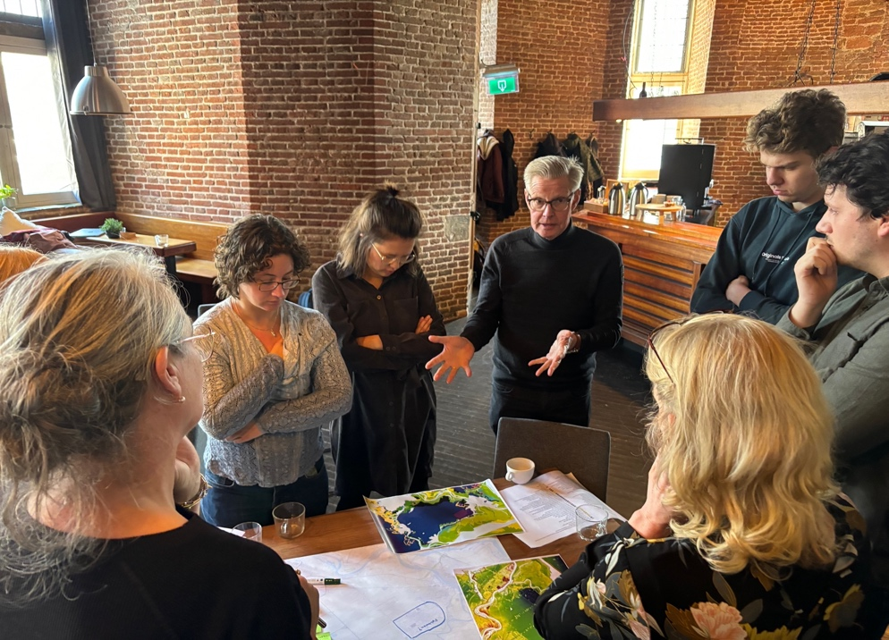
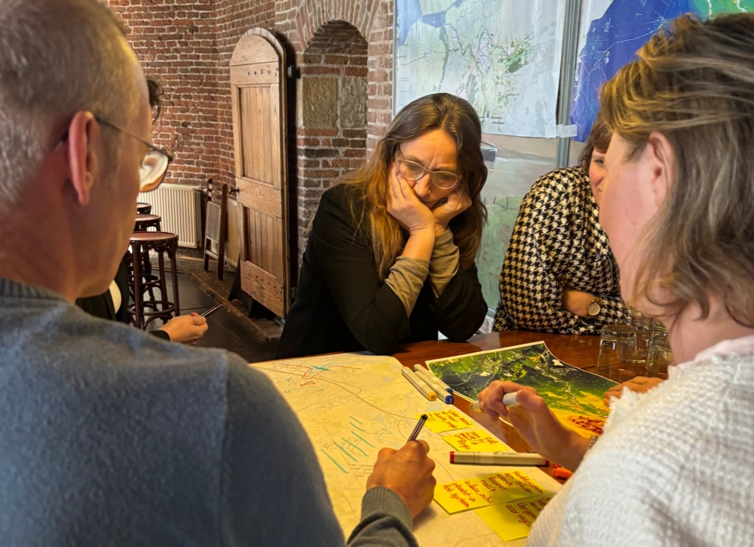
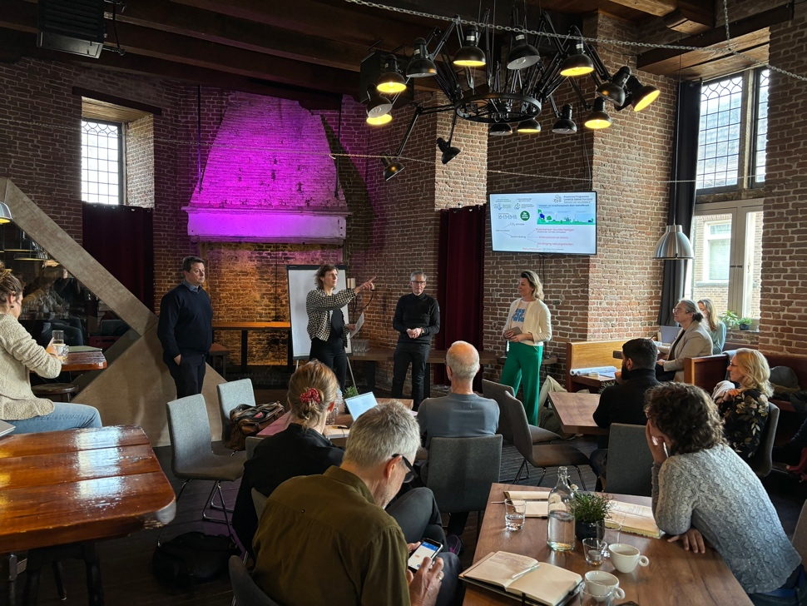
Impressie: Regio Zwolle – Kampen, eerste werksessie

